Slide 1
Coordenadas esféricas
http://www.met.wau.nl/education/atd/Practical../unit%202/Coord.html

Slide 2
Transformação de coordenadas
Na teoria, as equações são derivadas utilizando o sistema de coordenadas cartesiano (x,y,z); mas as variáveis locais em modelos numéricos estão normalmente distribuídas em uma grade (supondo que a Terra é uma esfera perfeita), utilizando-se as coordenadas esféricas (λ,φ,z), onde
λ é a longitude (0º a 360º ou 0 a 2π radianos),
φ é a latitude (-90º a +90º ou -π/2 a +π/2 radians), e
z é a altitude ou altura acima d superfície (m)
Nem todos os modelos utilizam estas coordenadas. Por exemplo, a pressão pode ser usada como coordenada vertical ao invés da altura…
Portanto, para se utilizar dados fornecidos e uma grade de latitude e longitude, é preciso transformar as equações do sistema (x,y,z) para o sistema (λ,φ,z). Esta transformação é dada no Holton.

Slide 3
Coordenada | Símbolo | Componente da velocidade | Vetor unitário
Longitude | λ | u | i
Latitude | φ | v | j
Raio / altura | r / z | w | k

Slide 4
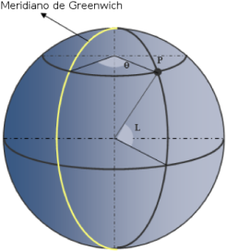
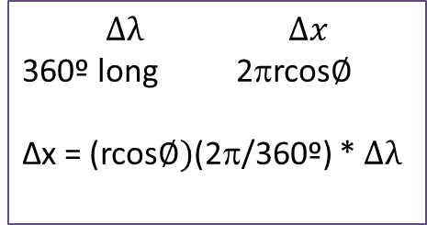
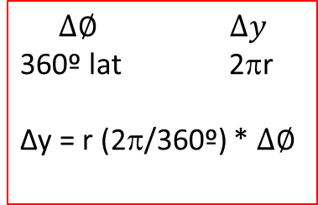
The gradient of a scalar Φ
Cartesian coordinates | Spherical coordinates
$$∆λ ∆x$$
360º long 2πrcos$∅$
Δx = (rcos$∅)$(2π/360º) * $∆λ$
$$∆∅ ∆y$$
360º lat 2πr
Δy = r (2π/360º) * $∆∅$

Slide 5
The horizontal divergence of a vector V
Cartesian coordinates | Spherical coordinates

Slide 6
The vorticity (vertical component of the rotation vector)
Cartesian coordinates | Spherical coordinates

Slide 7
The horizontal Laplacian of a scalar Φ
Cartesian coordinates | Spherical coordinates

Slide 8
The horizontal advection of a scalar Φ
Cartesian coordinates | Spherical coordinates

Slide 9
Como calcular o gradiente horizontal de temperatura no grads?

Slide 10
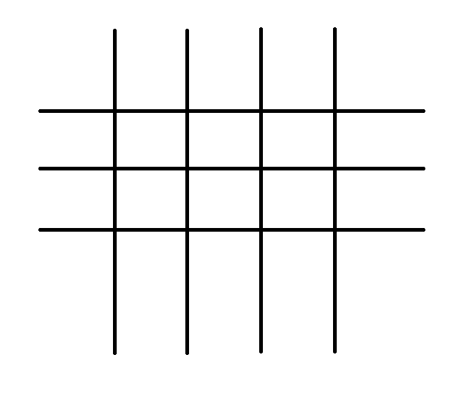
Aproximação de derivadas utilizando o método de diferenças finitas centradas
Δx
Δy
x₀

Slide 11
CDIFF
cdiff(expr,dim)
Realiza uma operação de diferença centrada sobre a expr na direção especificada pela dim. A diferença é feita no espaço de grade e nenhum ajuste é feito para grades de espaços desiguais. O valor resultante em cada ponto de grade é o valor no ponto de grade mais um menos o valor no ponto de grade menos um. O argumento dim especifica a dimensão sobre a qual a diferença será tomada e deve ser um simples caractere: X, Y, Z, ou T.
O valor resultante nas bordas da grade são fixados para ausentes.
http://www.cptec.inpe.br/ManualGrADS/gradfunccdiff.html

Slide 12
Dados em lat e lon em graus
Define r = 6.371e6 (raio da Terra em m)
Define g2r = 3.1416/180 (transforma graus em radianos)
Define latr = lat*g2r (latitude em radianos)
Define lonr = lon*g2r (longitude em radianos)
define dx = r *cos(latr)* cdiff(lonr,x)
define dy = r * cdiff(latr,y)
Define dtx = cdiff (t,x)
Define dty = cdiff(t,y)
Define gradtx = dtx/dx
Define gradty = dty/dy
Display (gradtx, gradty)

